Slide 1
Историческая игра, посвященная 400-летию царской династии Романовых и 1150-летию российской государственности.

Slide 2
Девиз игры:
«Лишь тот достоин уваженья, кто чтит историю свою».

Slide 3
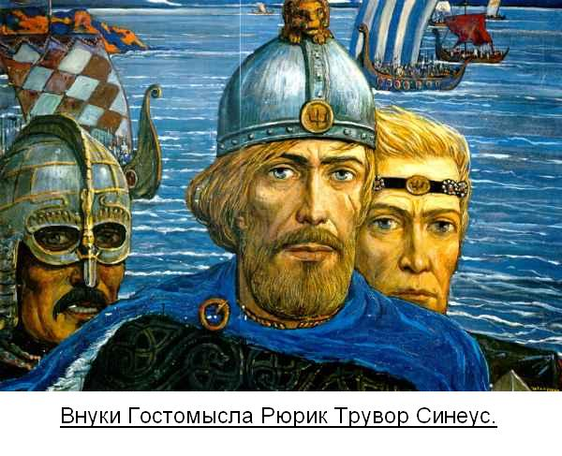

Slide 4
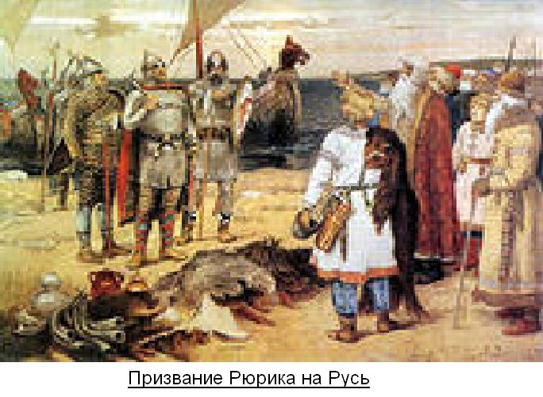

Slide 5
Таблица результатов исторической игры
 | 6 «А» | 6 «Б» | 6 «В»
Название, эмблема, девиз (6 баллов)
1 тур: Историческая разминка (10 баллов)
2 тур: Исторический коллаж (5 баллов)
Болельщики (7 балла)
3 тур: Конкурс капитанов (3 балла)
4 тур: Символы России (2 балла)
Итог:

